Slide 1

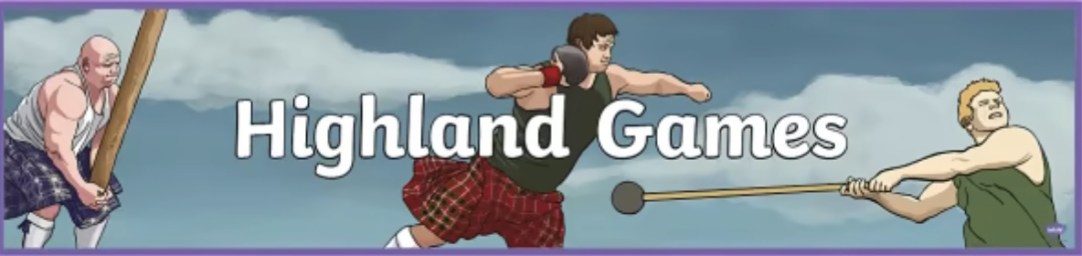
Candice THILLOY CM1 - 16 Avril 2026

Slide 2
Sommaire
1 - Qu’est-ce que c’est ?
2 - Histoire des Highland games
3- Description des épreuves
    Epreuves de force et de vitesse
    Epreuves de musique et de danse
4 - Quiz

Slide 3
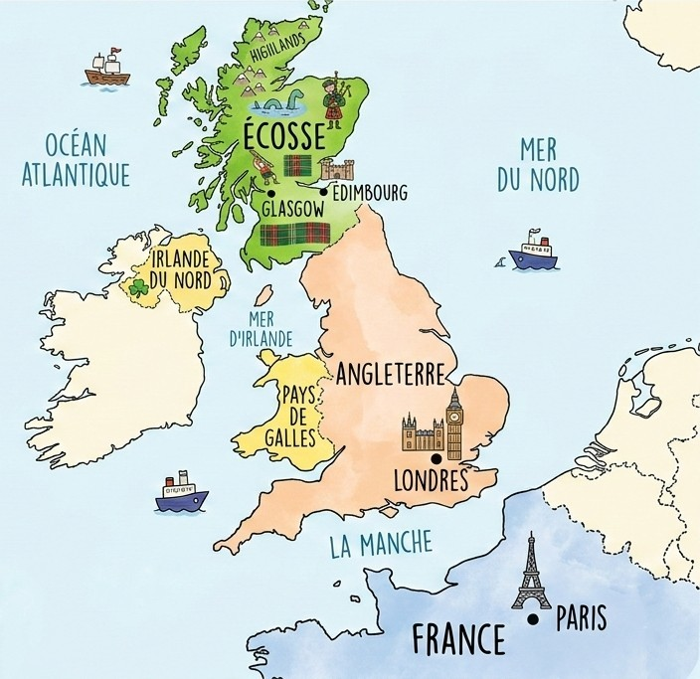
1- Qu’est-ce que c’est ?
Compétitions sportives et culturelles
Semblables aux 12 travaux d’Hercule
Crées en 1856, en Ecosse dans la région des highlands.
Célébrer la culture écossaise

Slide 4
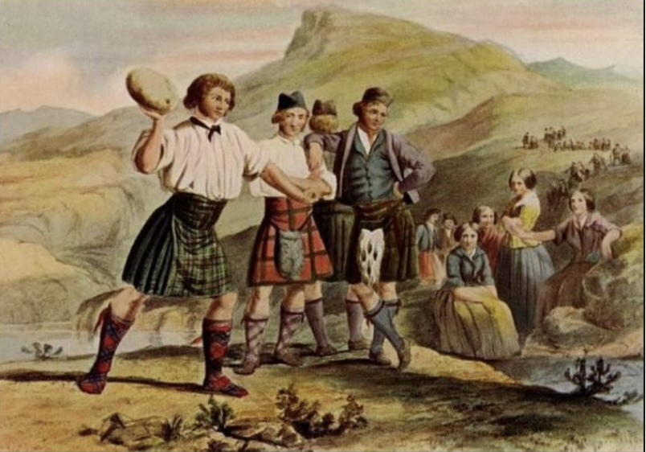
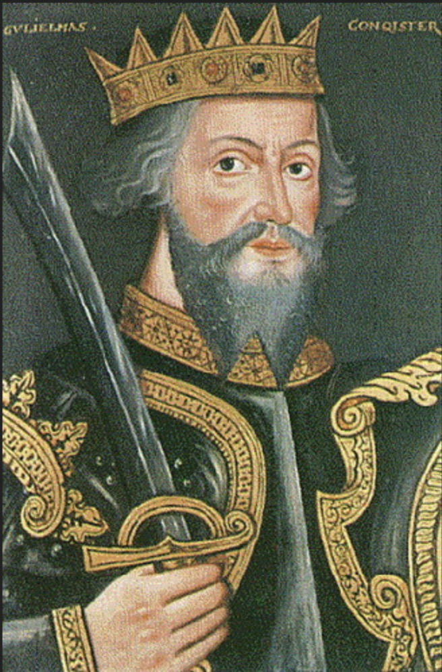
2- Histoire des Highlands Games
XIème siècle - Roi Malcom III organise une course pour désigner le coureur le plus rapide
> 1000 ans, en gaélique,
Pour former les meilleurs
Guerriers.

Slide 5
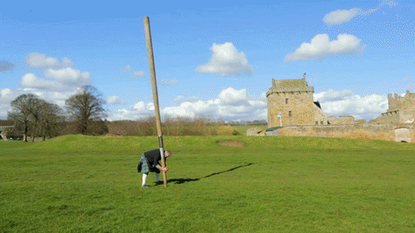
3- Descriptions des épreuves
Epreuves de forces et de vitesses
1 - le caber : lancer de tronc d’arbres

Slide 6
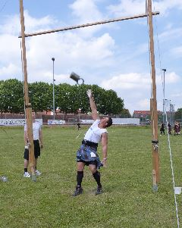
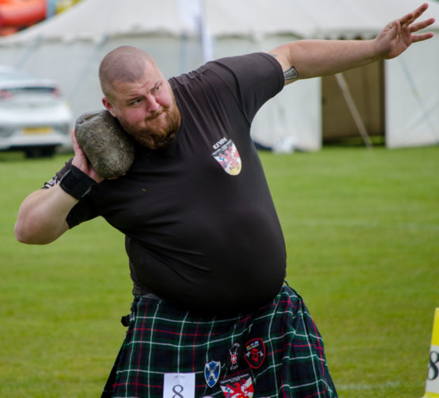
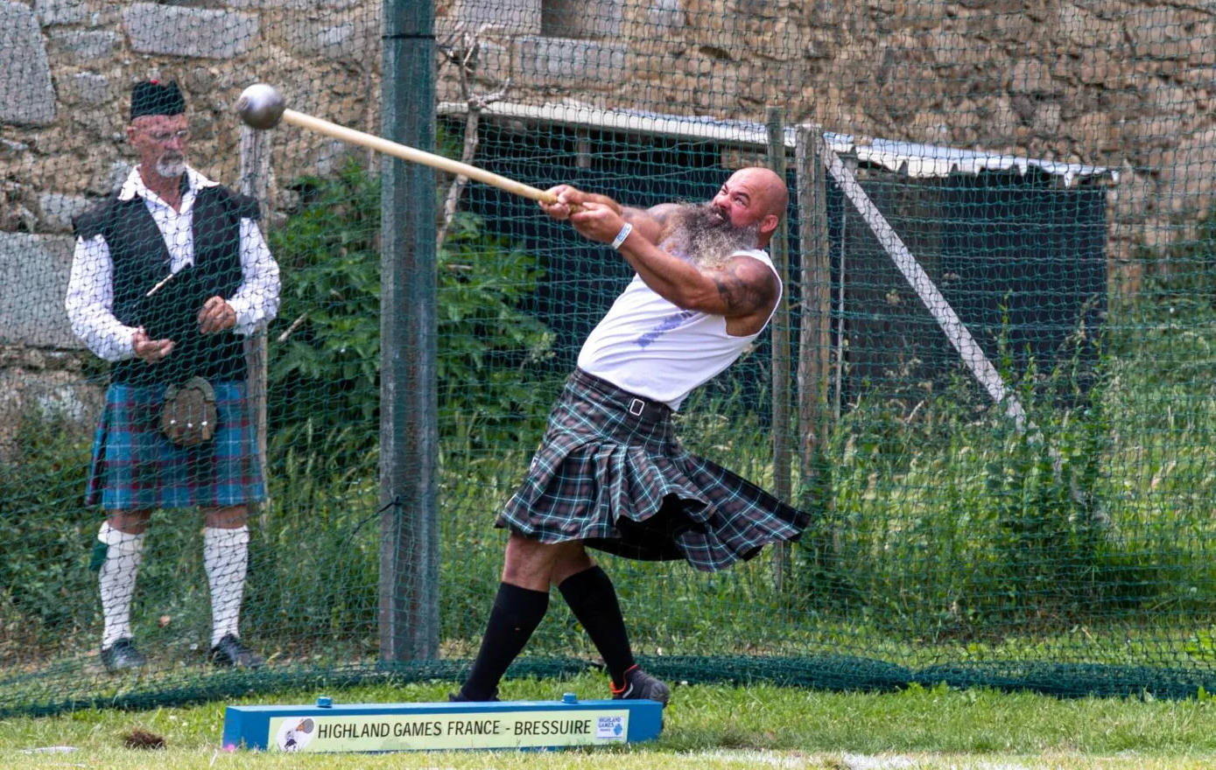
3- Descriptions des épreuves
Epreuves de forces et de vitesses
1 - le caber : lancer de tronc d’arbres
2 - lancer de pierres très lourdes
3 - lancer de marteaux
4 - lancer de poids au dessus d’une chaine tenue à 5 mètres de haut.

Slide 7
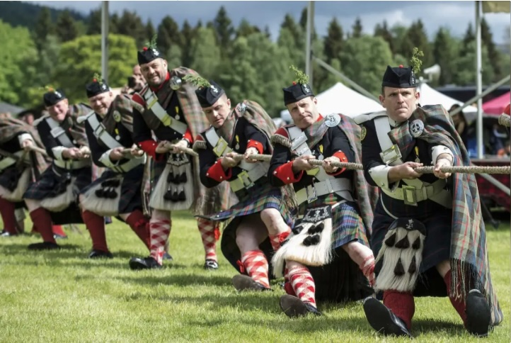
3- Descriptions des épreuves
Epreuves de forces et de vitesses
1 - le caber : lancer de tronc d’arbres
2 - lancer de pierres très lourdes
3 - lancer de marteaux
4 - lancer de poids au dessus d’une chaine tenus à 5 mètres de haut.
5 - tir à la corde.

Slide 8
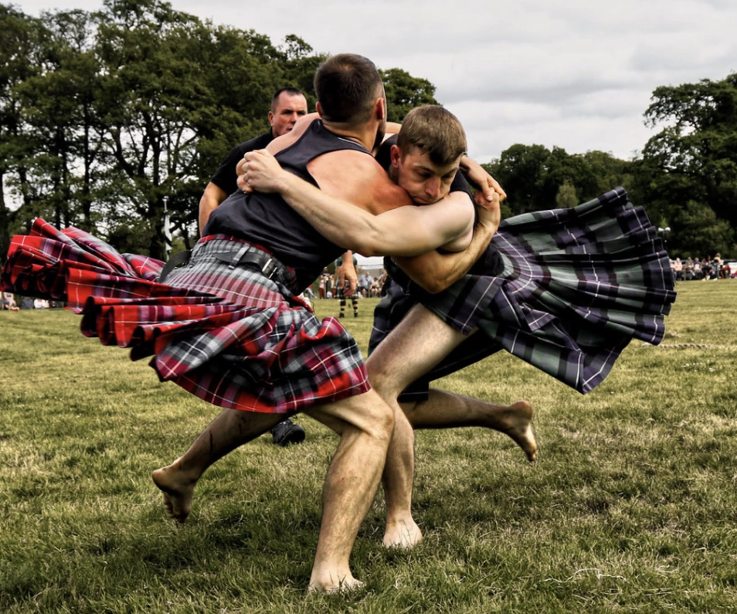
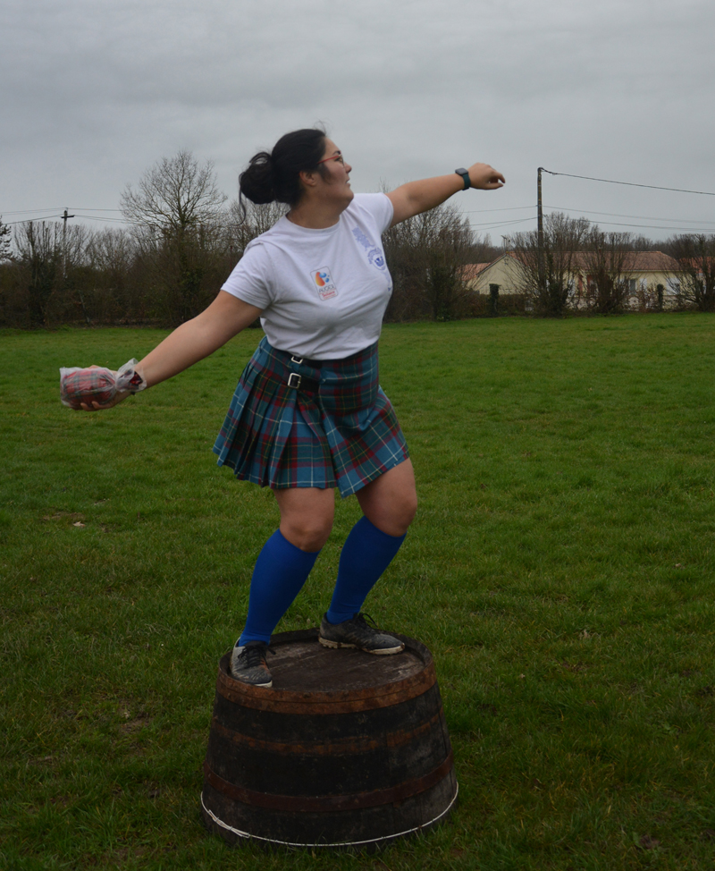
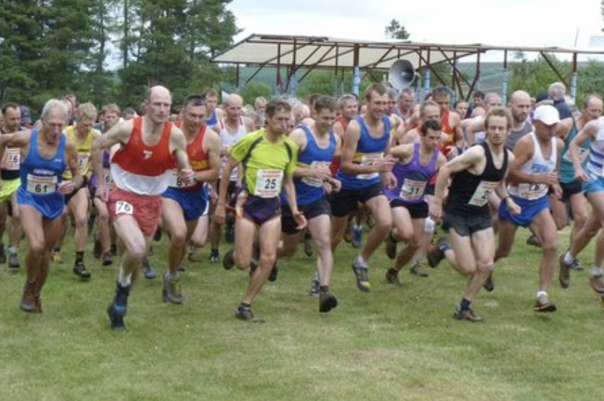
3- Descriptions des épreuves
Epreuves de forces et de vitesses
1 - le caber : lancer de tronc d’arbres
2 - lancer de pierres très lourdes
3 - lancer de marteaux
4 - lancer de poids au dessus d’une chaine tenue à 5 mètres de haut.
5 - tir à la corde.
6 - course de vitesse et de demi fond
7 - concours de back-hold (lutte)
8 - lancer de haggis (panse de brebis farcie)

Slide 9
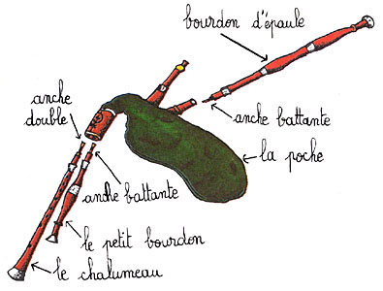
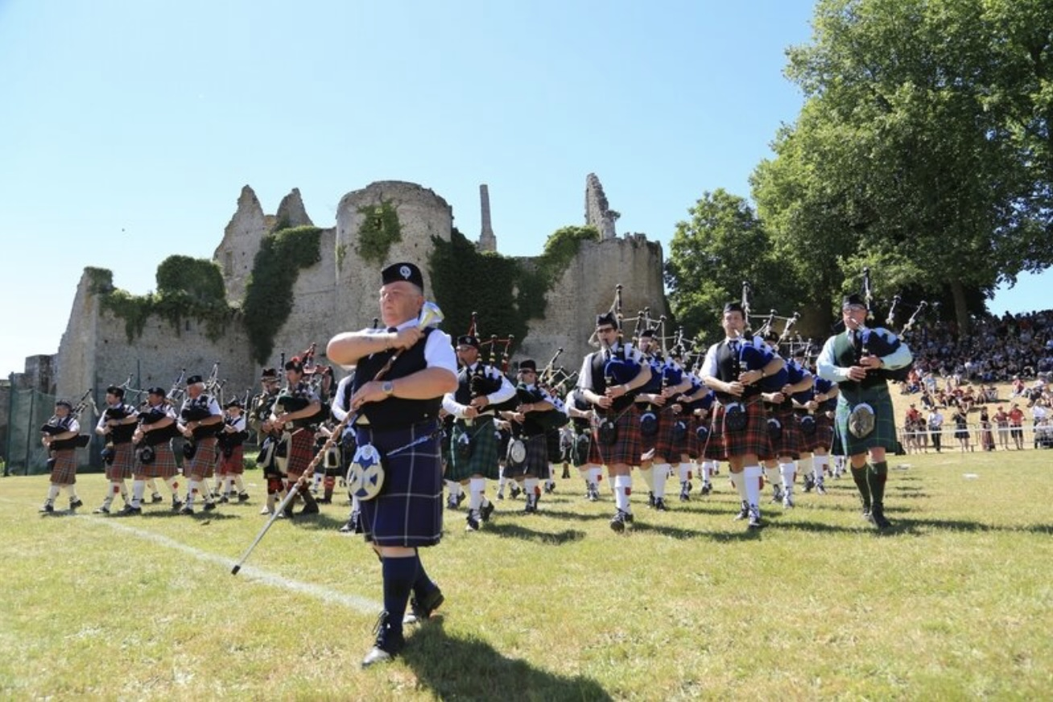
3- Descriptions des épreuves
Epreuves de musique et de danse
1- bag pipe (concours de cornemuse)

Slide 10
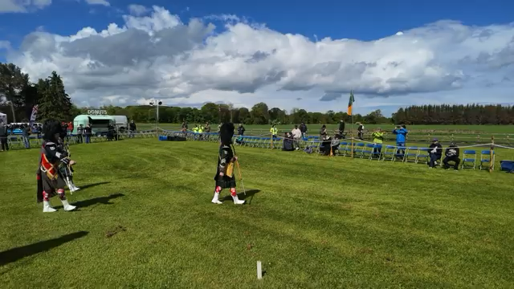
3- Descriptions des épreuves
Epreuves de musique et de danse
1- bag pipe (concours de cornemuse)

Slide 11
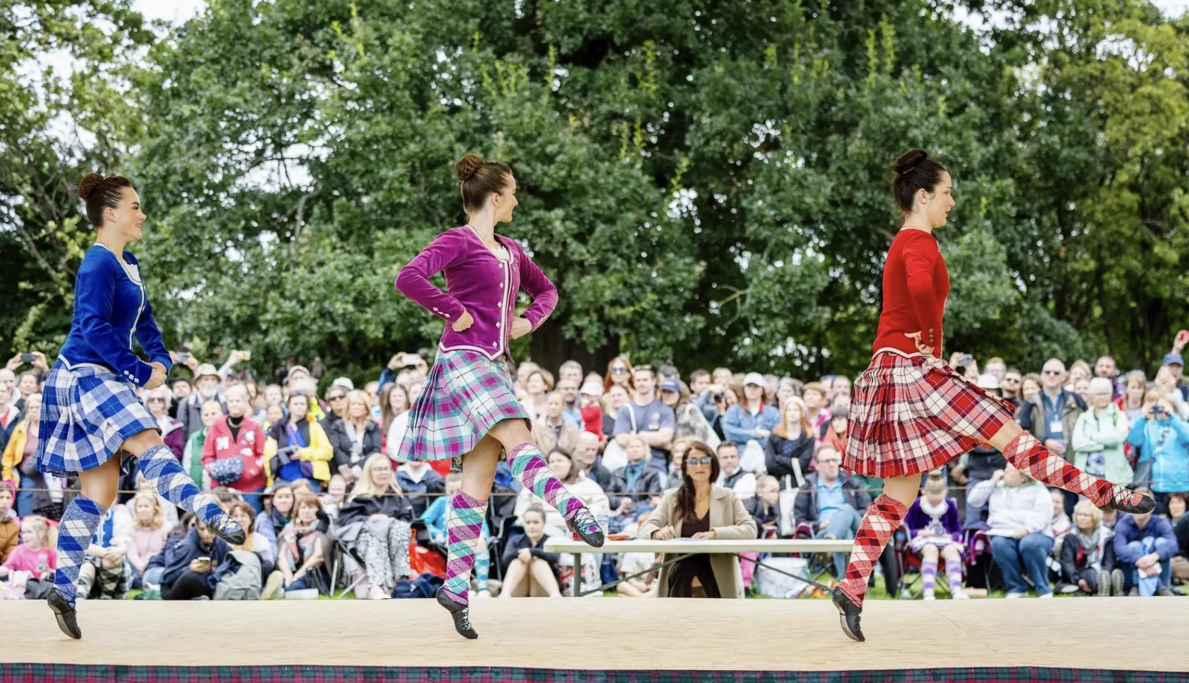
3- Descriptions des épreuves
Epreuves de musique et de danse
1- bag pipe (concours de cornemuse)
2- concours de danse

Slide 12
4 - Quiz
 | VRAI | FAUX
Les premiers jeux organisés eurent lieu au XI ième siècle.
Il y a 1000 ans on parlait le gaélique.
Ces évènements se déroulent tous les dimanches.
Certains aspects des jeux sont devenus emblématiques de l’Écosse.
Il y a de la pêche à la ligne aux Highlands games.
Les Highlands games se déroulent en Australie.
Les troncs lancés au caber font 5 à 6,5 mètres de long.

Slide 13
4 - Quiz
 | VRAI | FAUX
Les premiers jeux organisés eurent lieu au XI ième siècle.
Il y a 1000 ans on parlait le gaélique.
Ces évènements se déroulent tous les dimanches.
Certains aspects des jeux sont devenus emblématiques de l’Écosse.
Il y a de la pêche à la ligne aux Highlands games.
Les Highlands games se déroulent en Australie.
Les troncs lancés au caber font 5 à 6,5 mètres de long.

Slide 14
4-Quiz
Depuis > 1000 ans.
Depuis combien de temps existent les Highlands games ?
Comment sont nés les Highlands games ?
Pouvez vous me citer 3 épreuves des Highlands games ?
Qu’est-ce qu’une cornemuse ?
Ils sont nés de la volonté des rois et des chefs de clans de former les meilleurs guerriers.
Une cornemuse est un instrument de musique à vent.

Slide 15

Sources :
- www.wikipedia.fr
- www.thepadventure.fr
- Guide du routard Ecosse

Slide 16
Merci de votre attention

